Slide 1
Державний навчальний заклад
«ОДЕСЬКЕ ВИЩЕ ПРОФЕСІЙНЕ УЧИЛИЩЕ МОРСЬКОГО ТУРИСТИЧНОГО СЕРВІСУ»
VІ Міжрегіональна студентська науково-практична конференція
«СУЧАСНІ ПРОБЛЕМИ ГОТЕЛЬНОГО БІЗНЕСУ ТА РЕСТОРАННОЇ СПРАВИ – 2023»
Тема доповіді:
«ТЕХНОЛОГІЇ СТРАВ SUPERFOOD З НАСІННЯМ ЧІА В ЗАКЛАДАХ РЕСТОРАННОГО ГОСПОДАРСТВА»
Доповідач: Науковий керівник:
студент ОВПУ МТС майстер виробничого навчання
Краснодемський Олександр Валерійович Осадча Тетяна Борисівна
Одеса, 2023

Slide 2
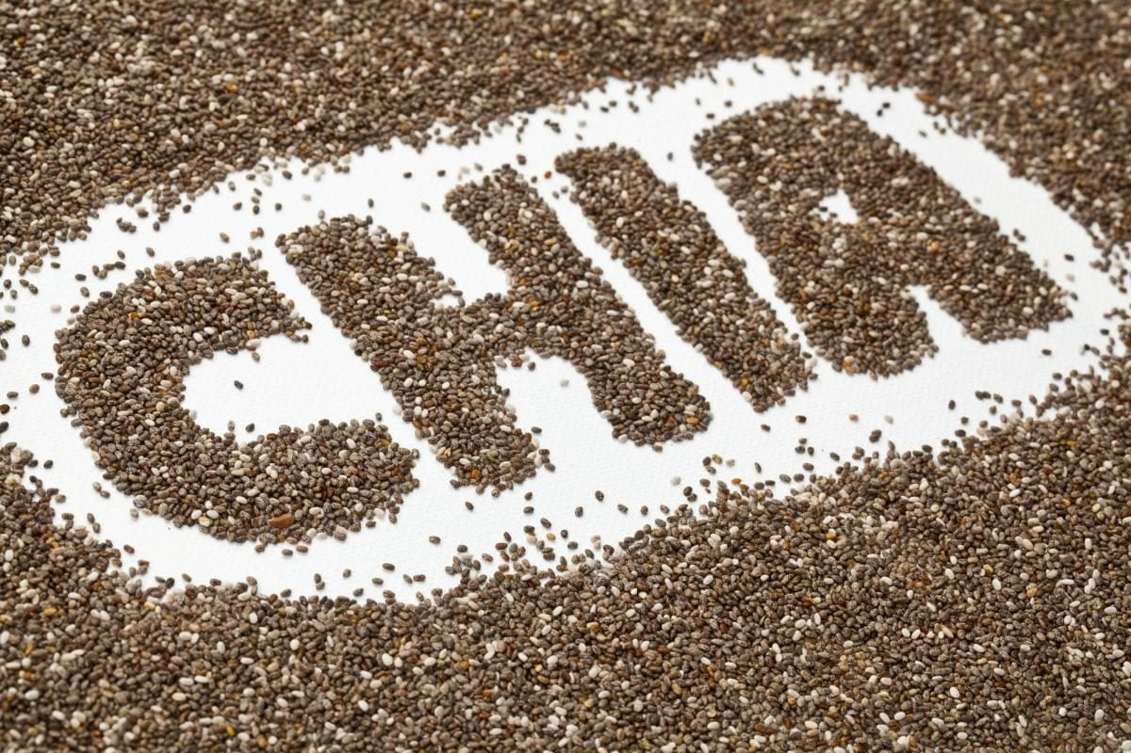
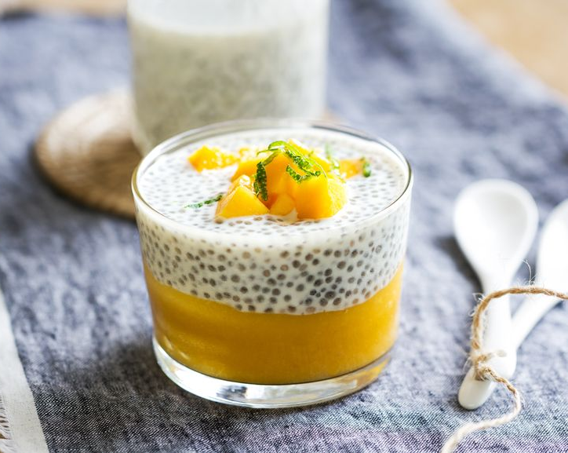
Ефективним способом оптимізації структури харчування населення є впровадження в рецептури ЗРГ продуктів функціонального призначення шляхом використання у їх складі інгредієнтів, що знижують дефіцит есенційних речовин.
До числа таких продуктів сьогодні відносимо і продукт superfood -
насіння чіа, сироп агави.

Slide 3
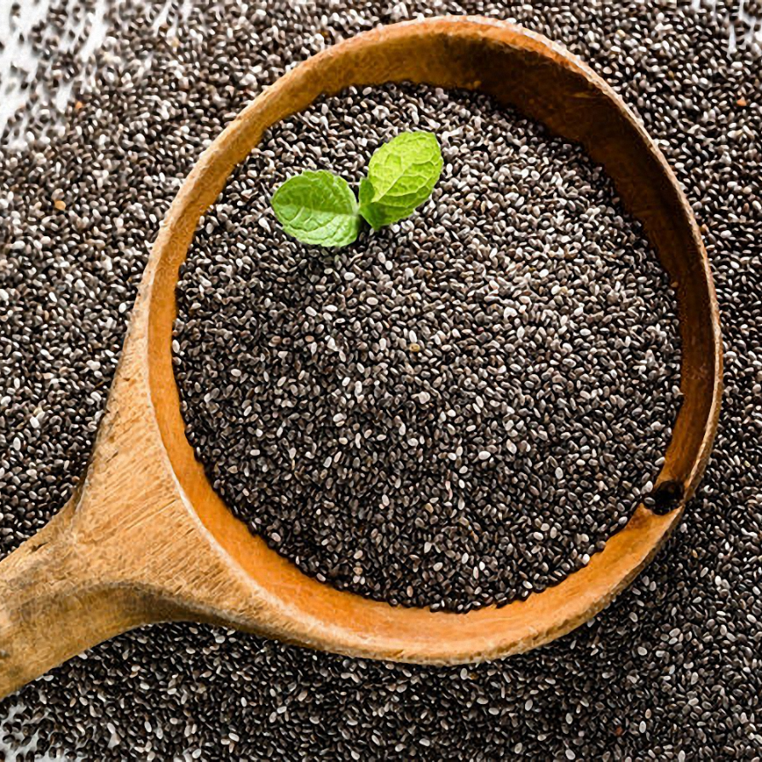
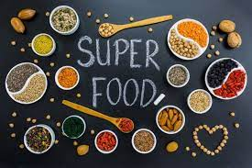
Результати досліджень:
проаналізовано рослинну сировину та надано характеристику насіння чіа, сиропу агави, як перспективної сировини в харчуванні;
обґрунтовано необхідність використання даної рослинної сировини щодо оптимізації рецептур страв;
виявлено найкращі співвідношення компонентів за рецептурою для отримання кінцевих виробів з високою харчовою й біологічною цінністю;
досліджено органолептичні показники.

Slide 4
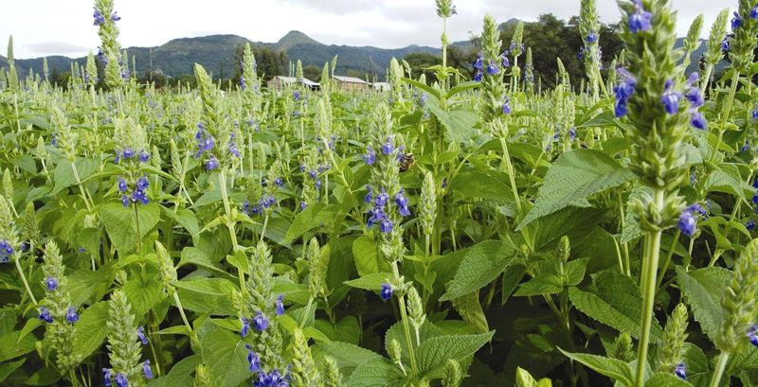
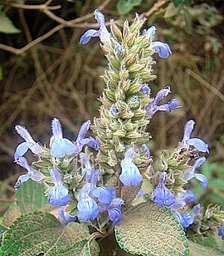
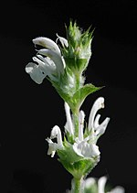
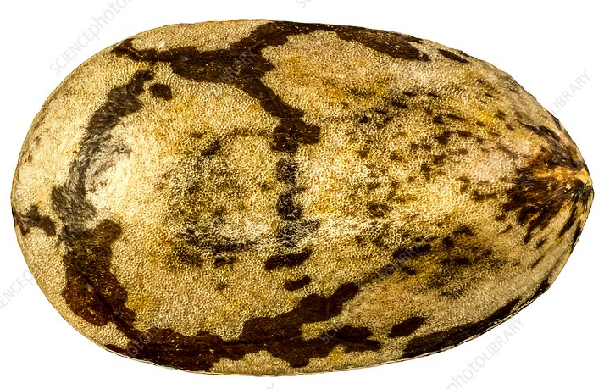
Чіа біла - рослина родини глухокропивові, вид роду шавлія, однорічна трав'яниста рослина висотою
до 1 м.

Slide 5
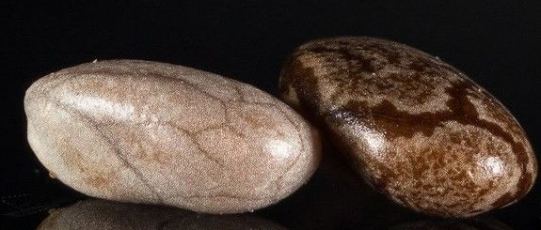
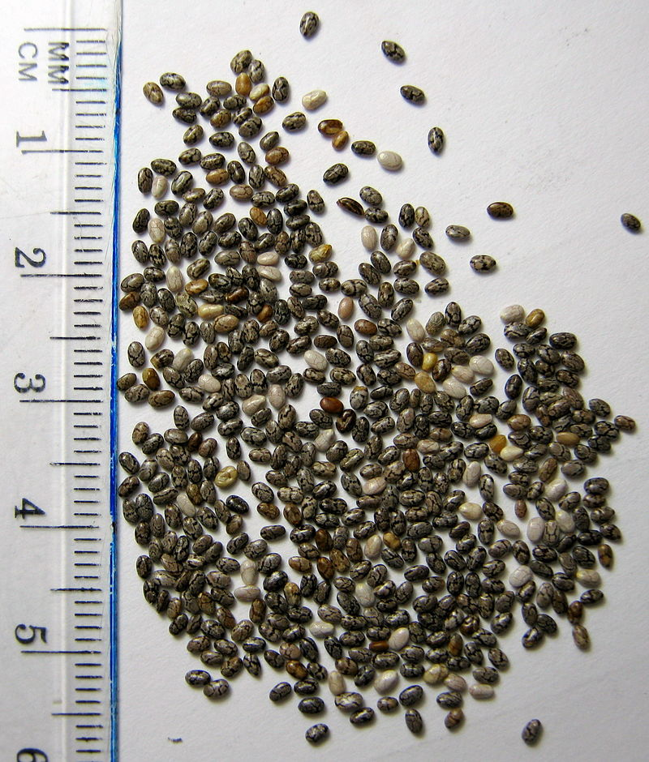
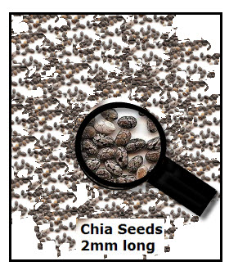
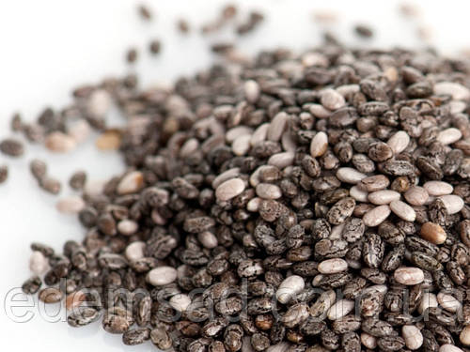
Насіння дрібне овальне, діаметром близько 1 мм, коричневого, сірого, чорного або білого кольору, поверхня вкрита рельєфним рисунком.

Slide 6
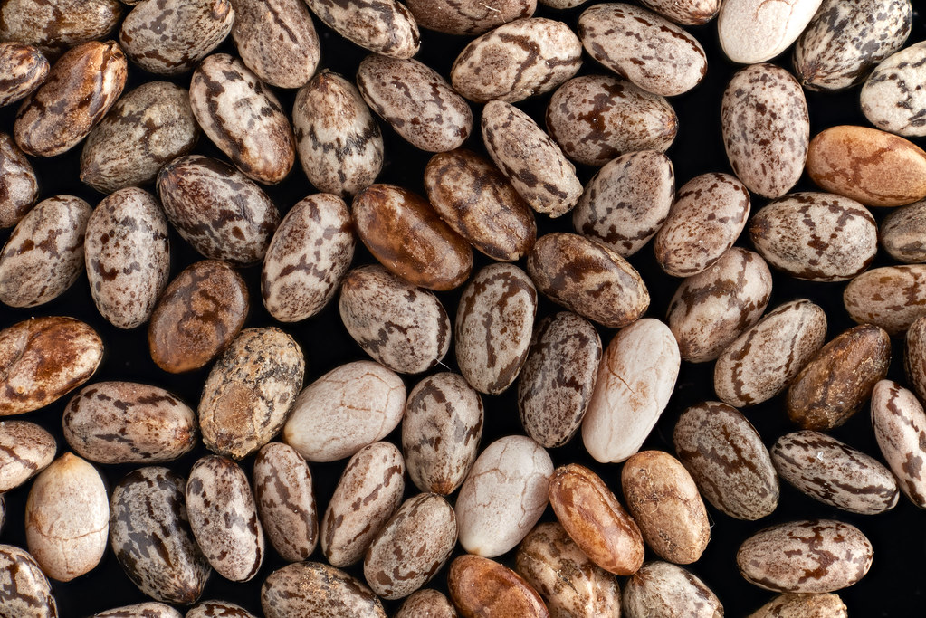
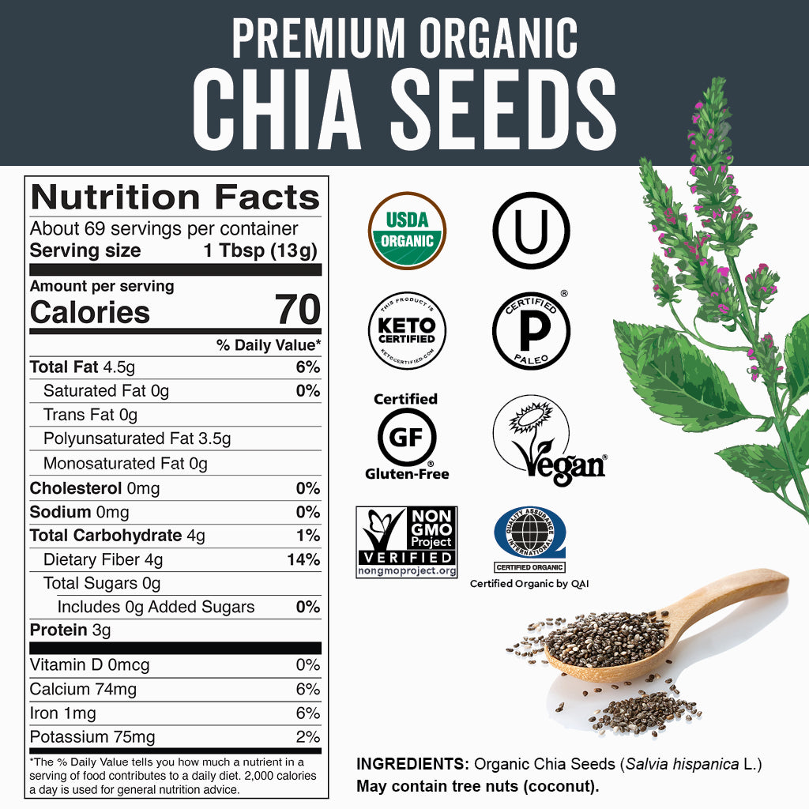
Широке розповсюдження має насіння чіа у виробництві харчових добавок, сухих зернових сніданків, кондитерських виробів та напоїв, протеїнових коктейлів.
За результатами аналітичного огляду джерел, констатуємо, що насіння чіа є джерелом значної кількості білків, мінеральних речовин, вітамінів, Омега‑3 ненасичених жирних кислот, за хімічним складом може заміняти продукти тваринного походження (молоко, рибу тощо).

Slide 7
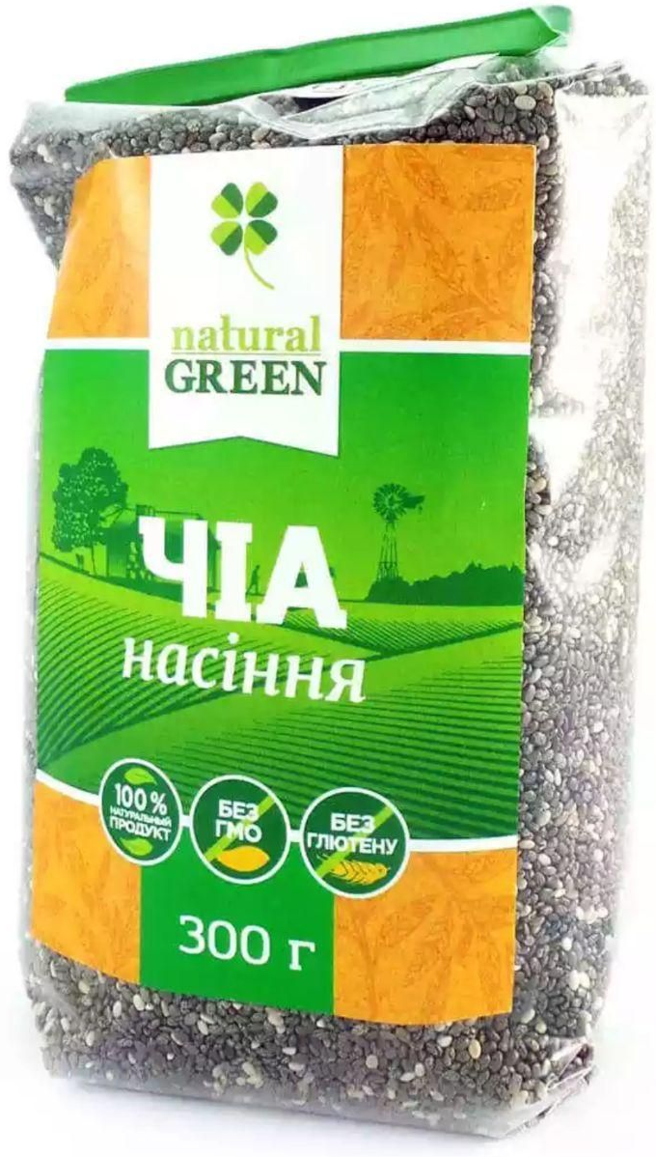
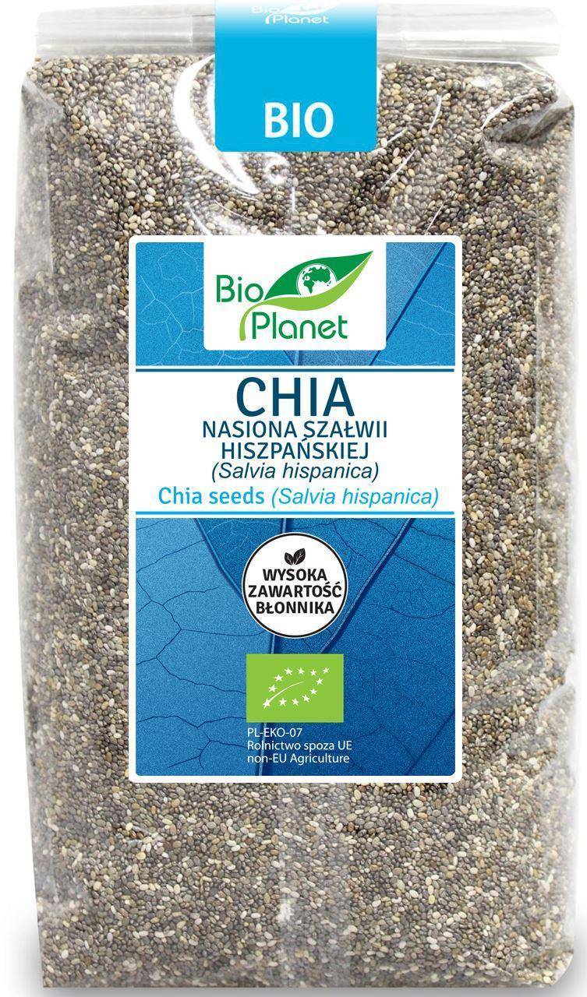

Slide 8
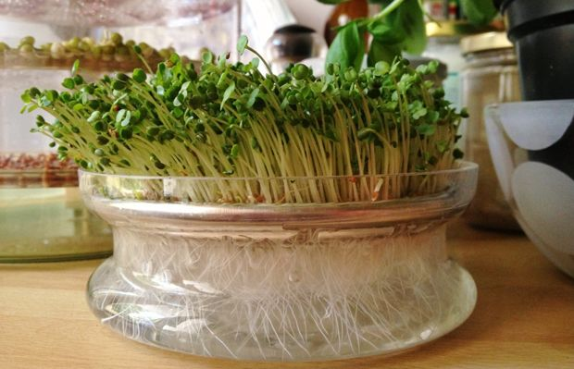
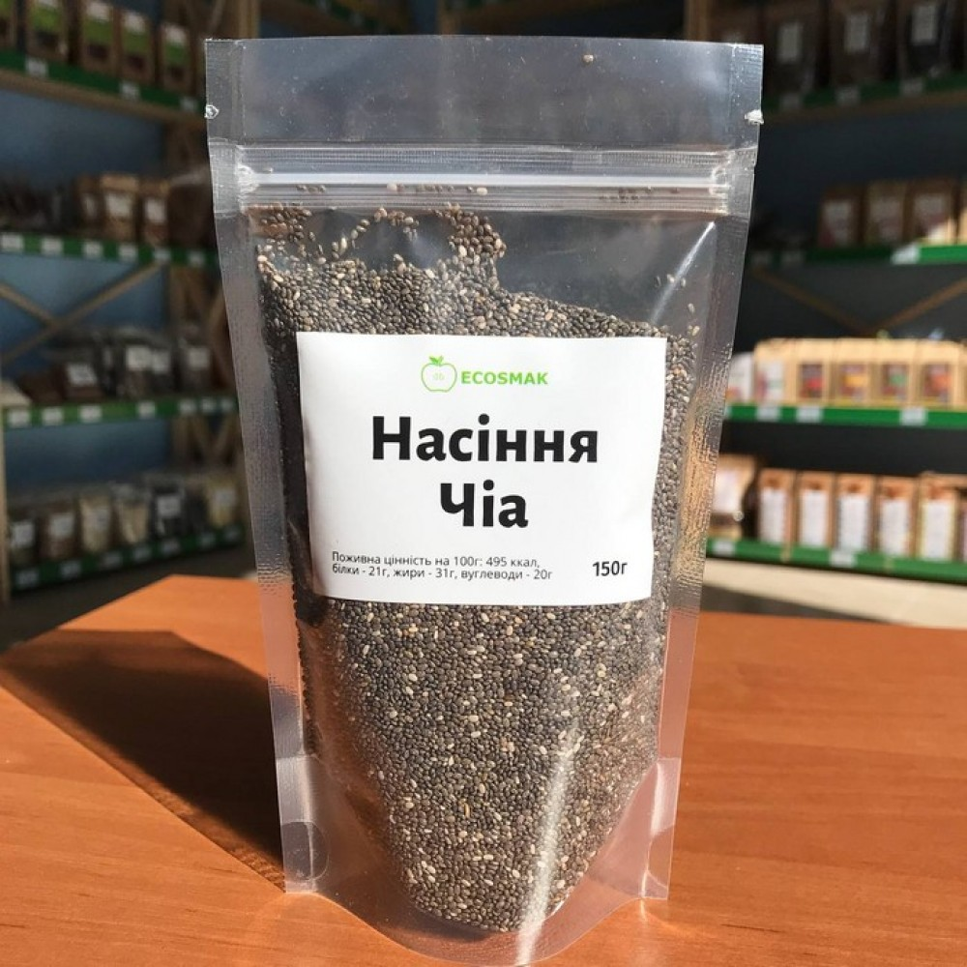

Slide 9
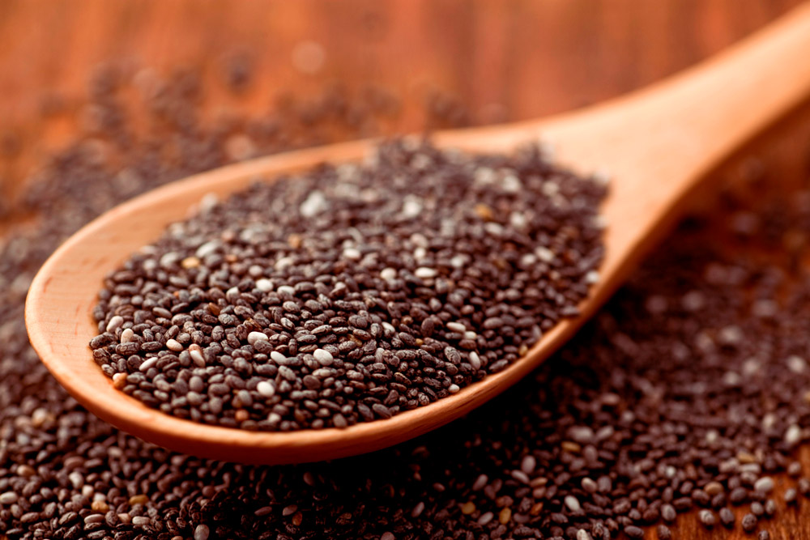
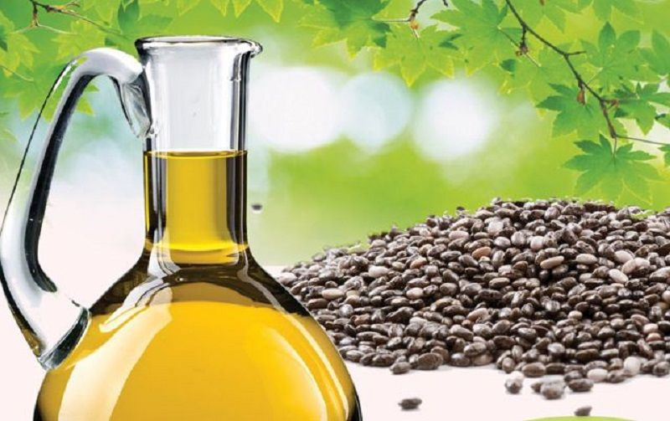
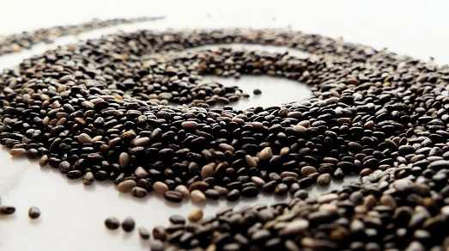
Таблиця 1 - Хімічний склад насіння чіа
Характеристика | Показники | Характеристика | Показники
Білки, г | 22,0 | Мінеральні речовини
Вуглеводи, г | 35,0 | Кальцій, мг | 536,0
Зола, г | 4,0 | Магній, мг | 350,3
Жири, г | 30,0 | Калій, мг | 564,0
Харчові волокна, г | 20,0 | Фосфор, мг | 751,0
Насичені ЖК, г | 3,3 | Залізо, мг | 6,3
Ненасичені ЖК, г | 27,0 | Вітаміни
у тому числі ω‑3, г | 21,0 | Вітамін B₁, мг | 0,45
Енергетична цінність, ккал | 472 | Вітамін B₂, мг | 0,04
 |  | Вітамін C, мг | 5,4
 |  | Вітамін E, мг | 1,6
 |  | Вітамін PP, мг | 6,13

Slide 10
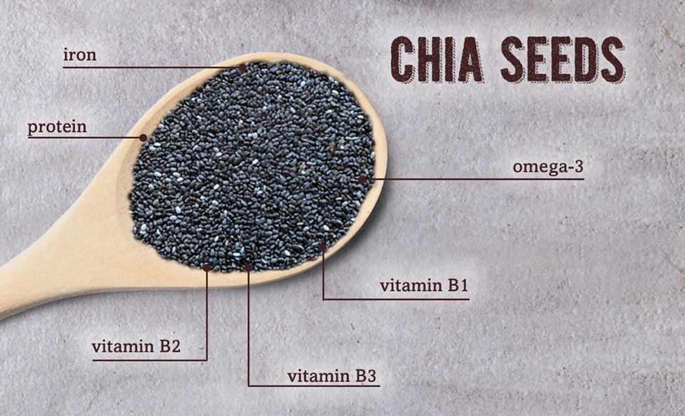
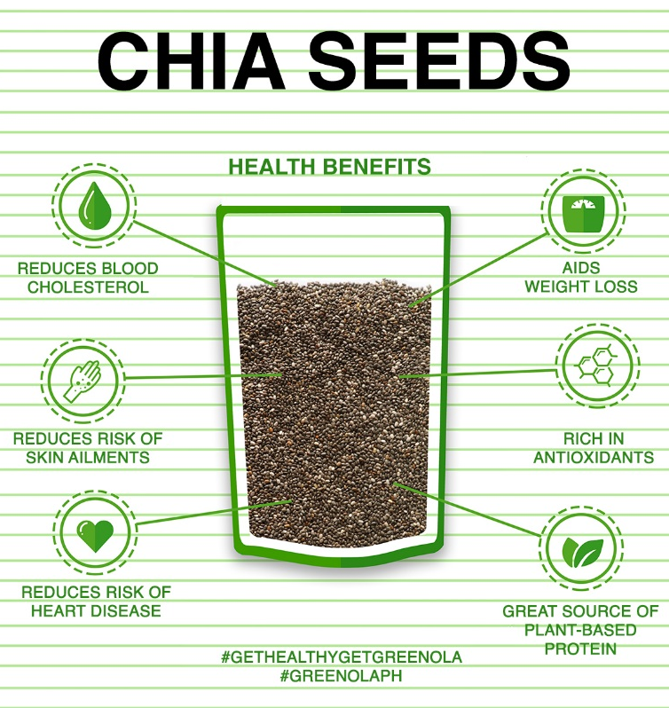
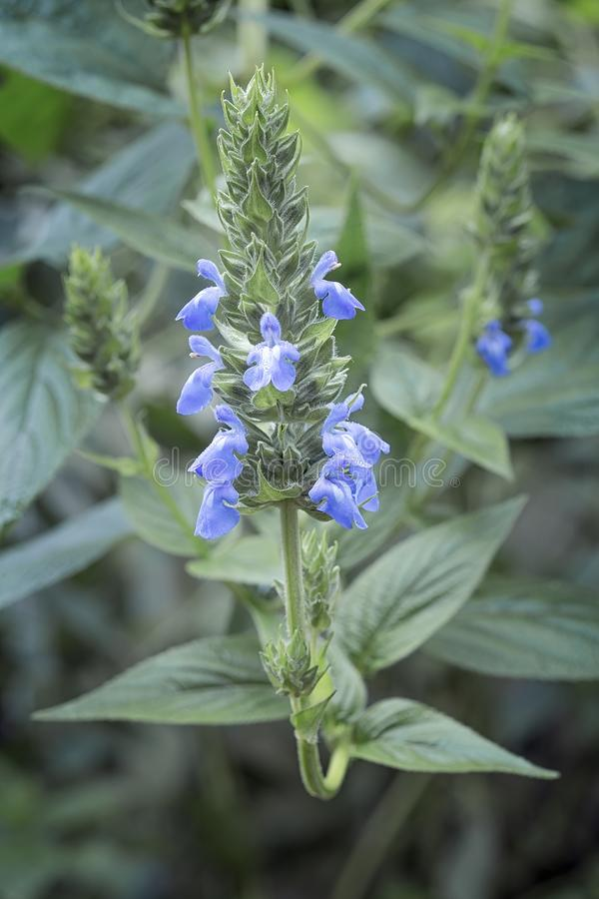
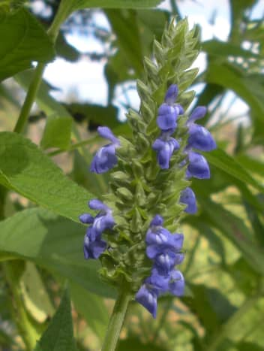

Slide 11
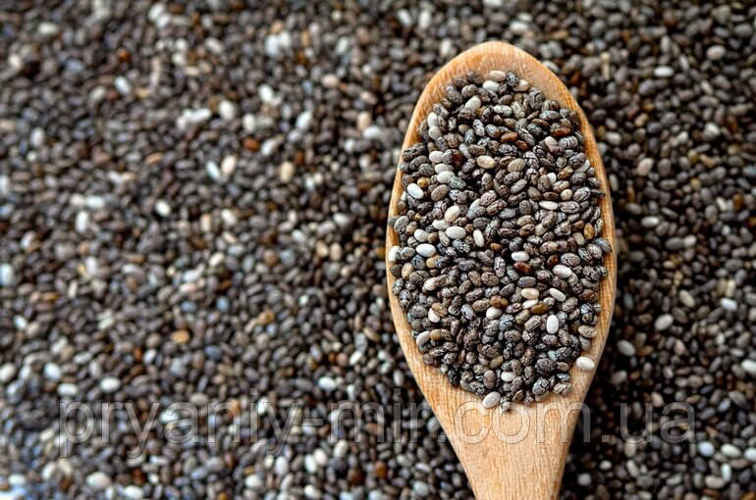
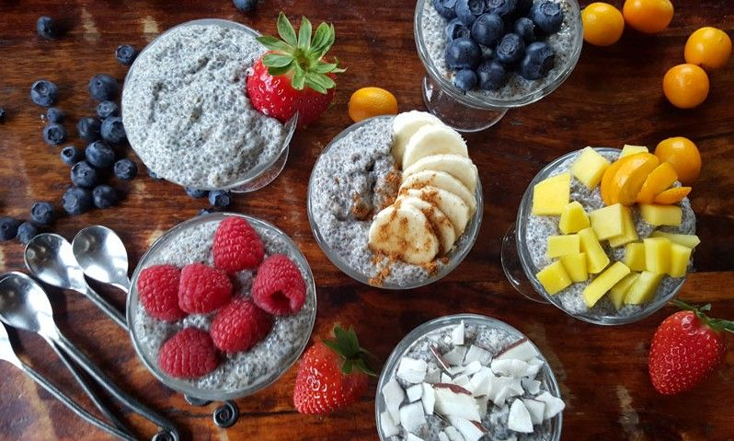
Корисні властивості насіння чіа:
Високий вміст мінералів, відмінне джерело Mg і Ca: 100 г чіа містить 94% денної норми Mg, 63% норми Са і 59% норми Fe.
Білковий профіль насіння чіа є повним, містить незамінні амінокислоти лізин, метіоніні; триптофан.
Один з лідерів за вмістом рослинних Омега‑3.
Містить потужні антиоксиданти, що підвищують рівень засвоєння Омега‑3; природні антиоксиданти - хлорогенова і кавова кислоти; фітонутрієнти міріцетин, кверцетин і кемпферол - корисні для функцій імунітету.
За рахунок вмісту рідкісного типу розчинної клітковини, має вплив на рівень холестерину в крові.
Стимулює роботу кишечника та травної системи завдяки високому вмісту харчових волокон.

Slide 12
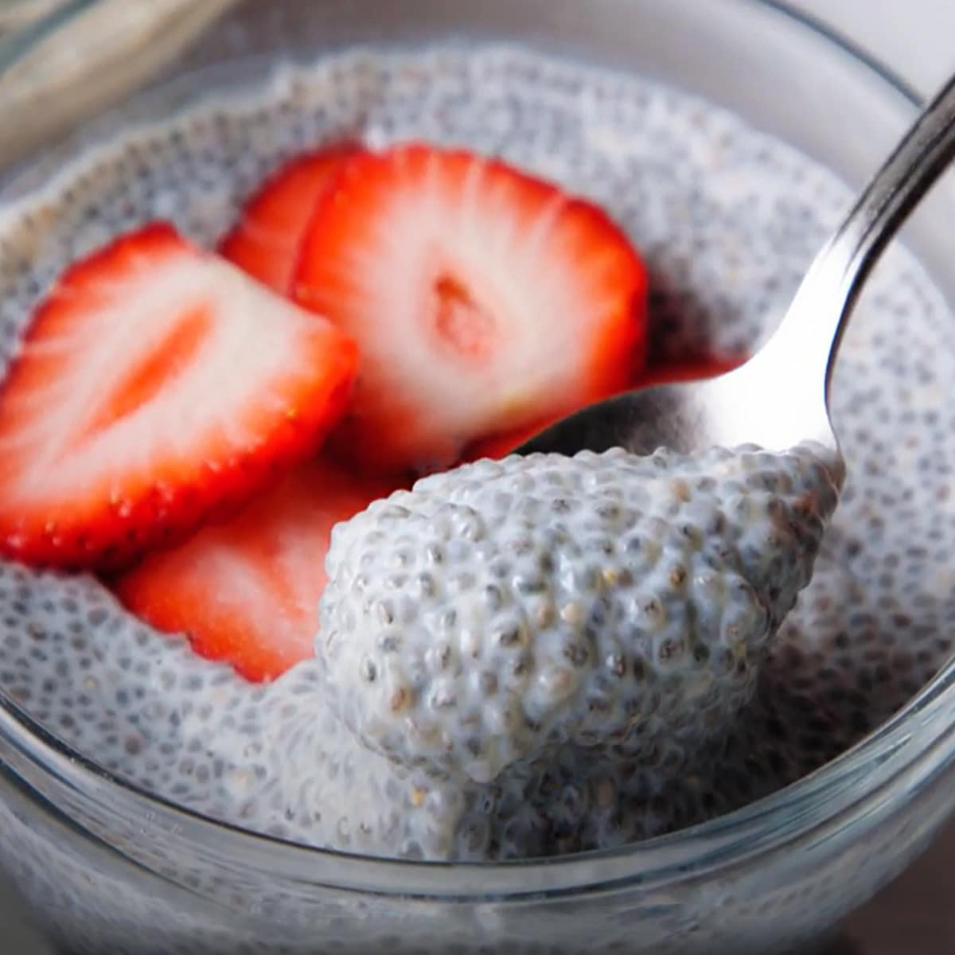
Показники хімічного складу доводять, що насіння чіа є оптимальною сировиною, яка покращить поживну цінність страви, мають нейтральний смак та аромат.
Насіння чіа характеризуються високими гідрофільними властивостями, до важливих фізико-­хімічних характеристик відноситься вологопоглинаюча та вологоутримувальна здатність.

Slide 13
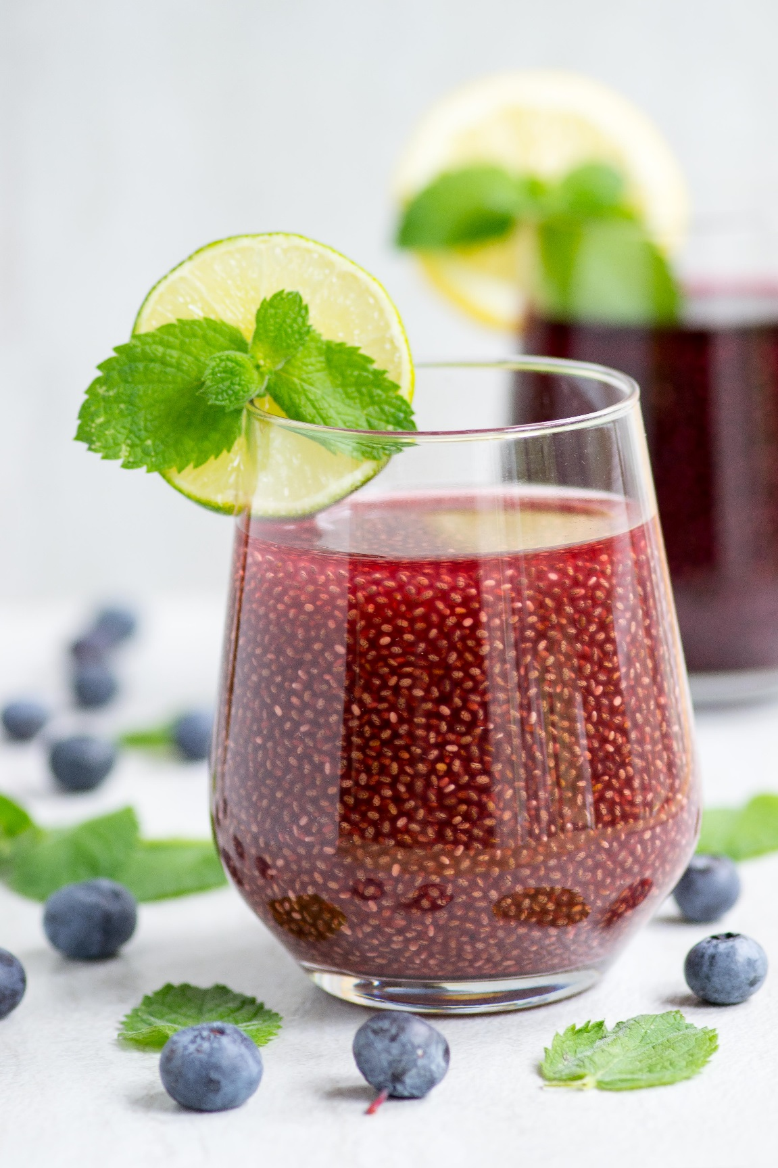
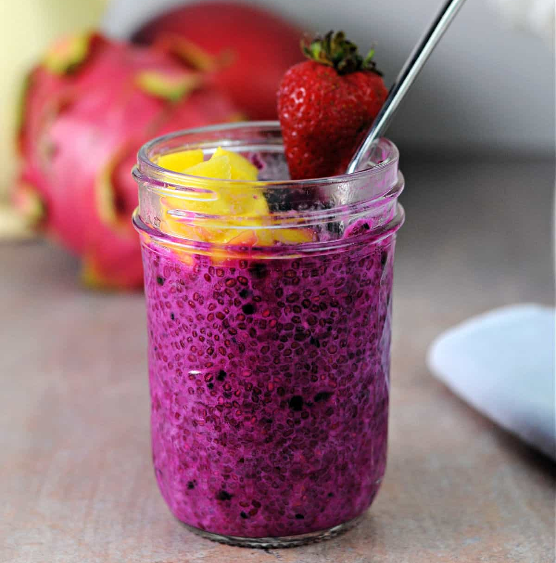
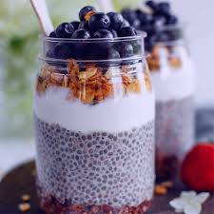
Водорозчинні речовини вуглеводної природи обумовлюють зміну ступеню набухання і збільшення маси.
Розчинна клітковина добре набухає і драглює у воді, а при замочуванні насіння чіа утворює однорідну драглеподібну масу.
Такі властивості насіння дозволяють використовувати її в технології приготування пудингів, парфе, мусів, смузі.

Slide 14
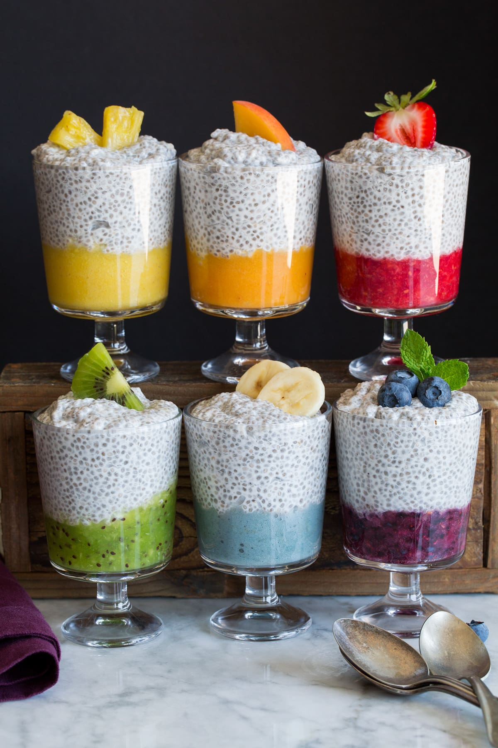
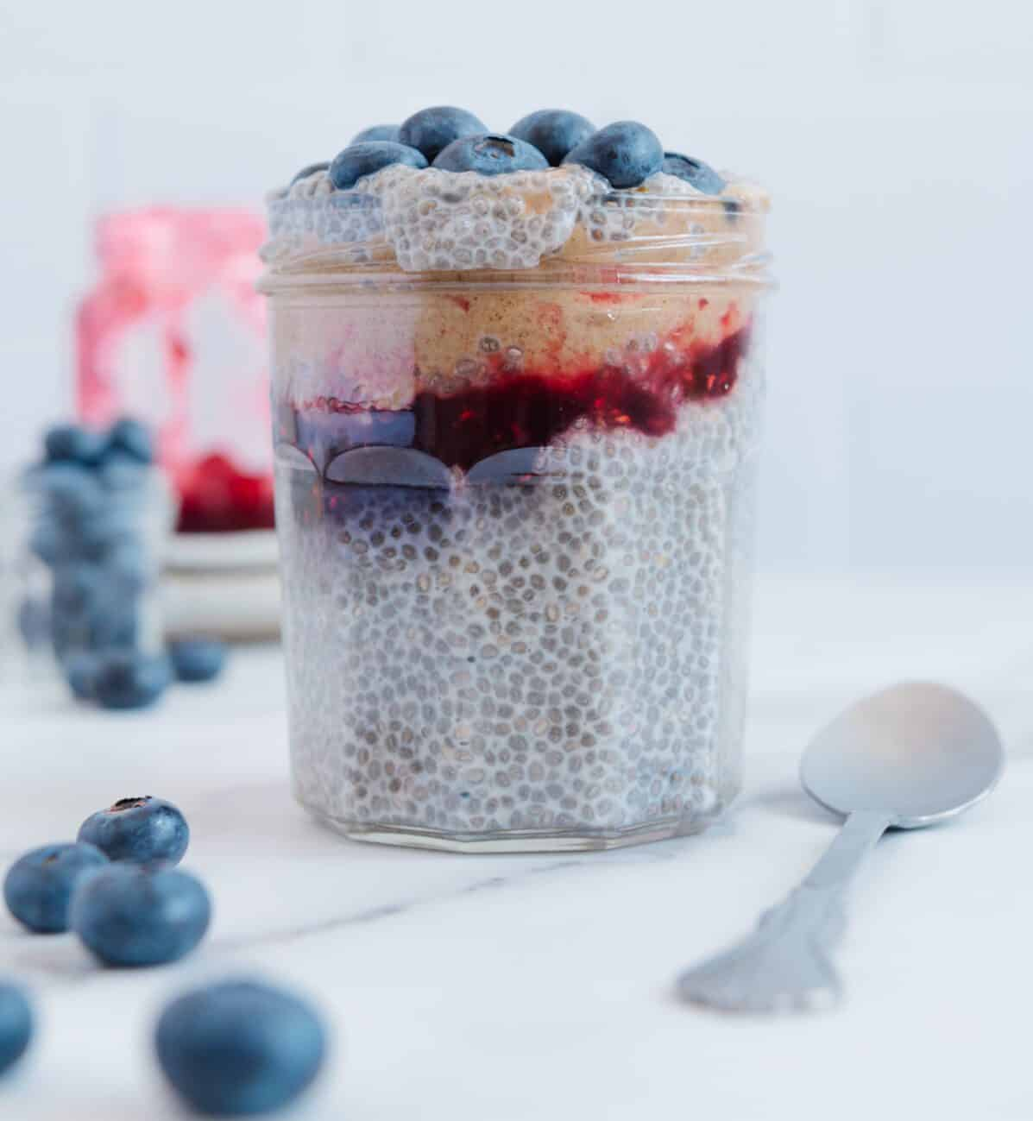

Slide 15
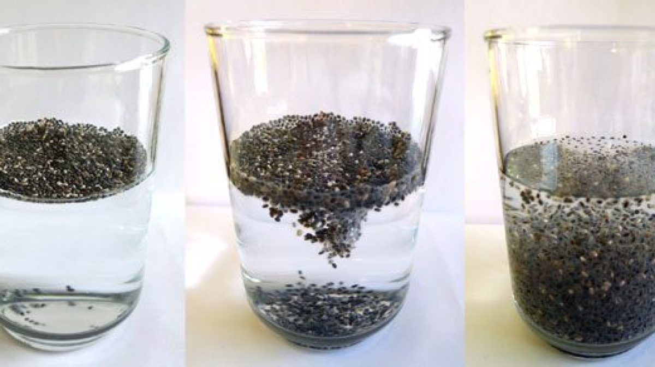
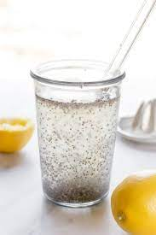
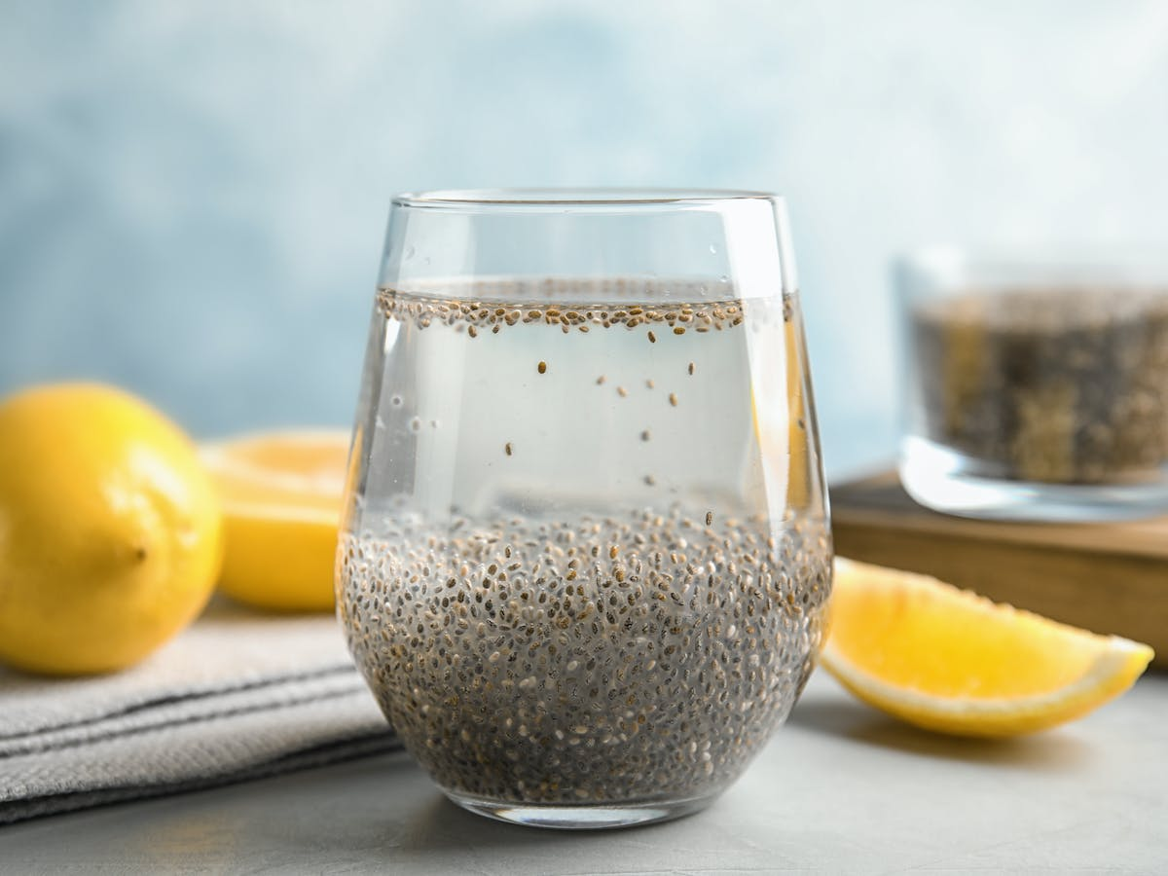
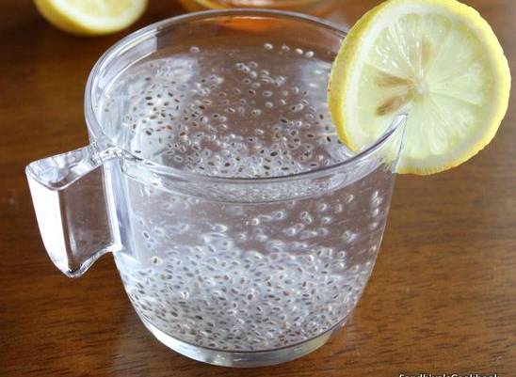
Водорозчинні гетерополісахариди в оболонці насіння чіа мають відмінні водоутримуючі, жироутримуючі, емульгуючі та стабілізуючі властивості, при контакті з водою утворюють драглі, які локалізуються в клітинних структурах перших трьох шарів оболонки насіння.
Слизові волокна під час гідратації виходять за межі насіннєвої оболонки та утворюють навколо зернятка прозору капсулу.
При збільшенні концентрації насіння чіа до 25% вироби набувають дуже щільної консистенції

Slide 16
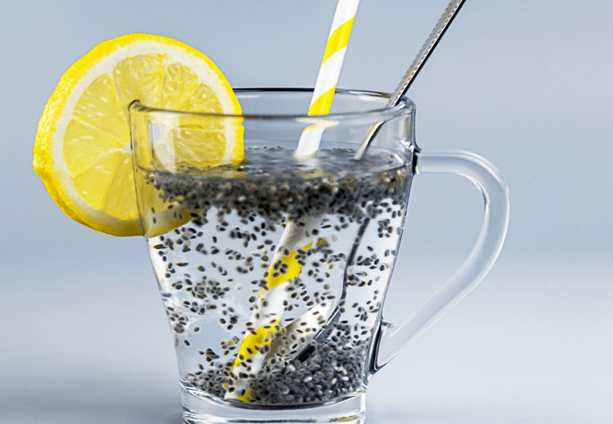
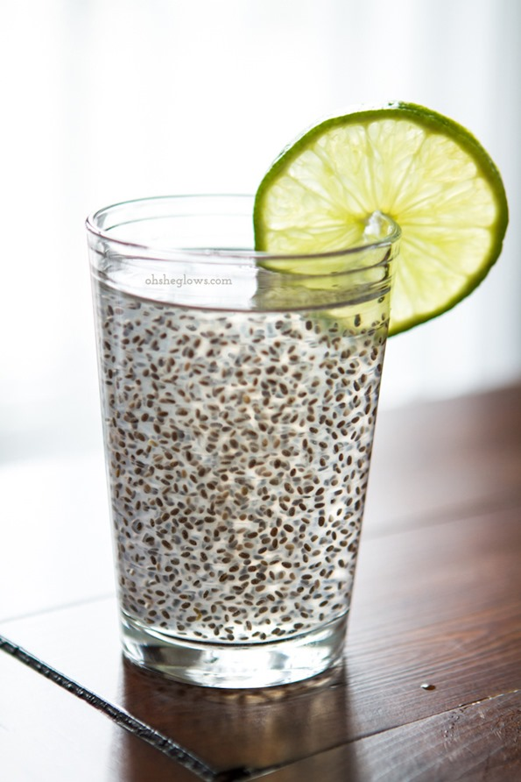
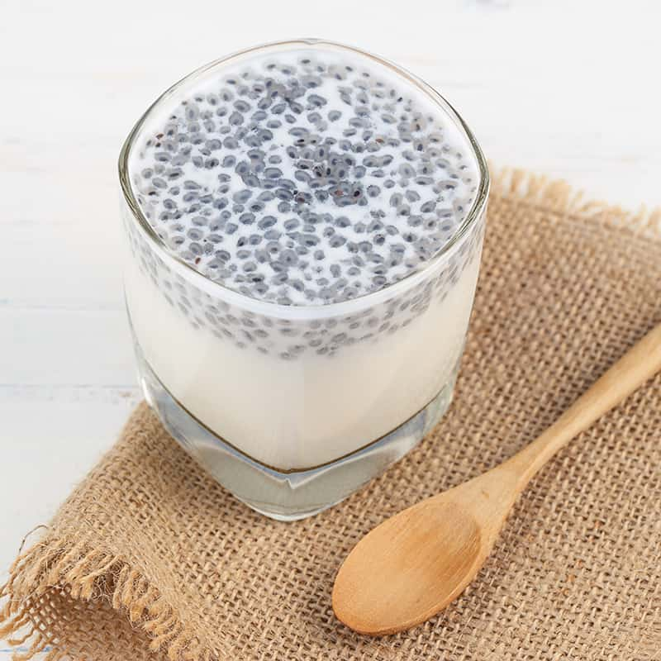

Slide 17
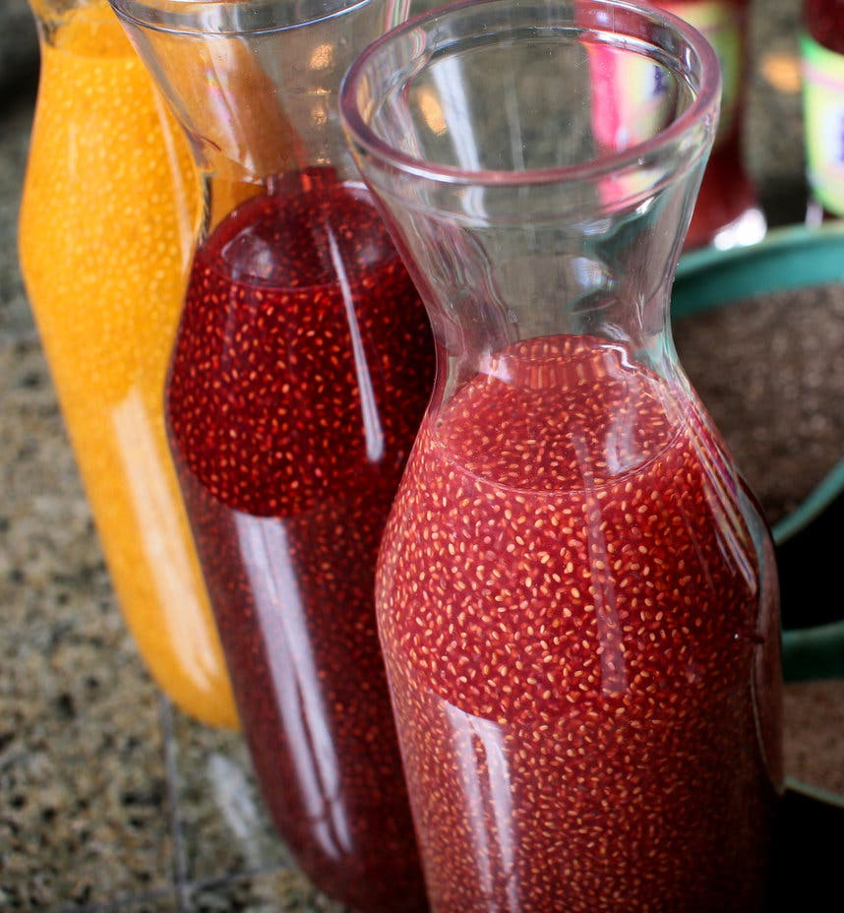
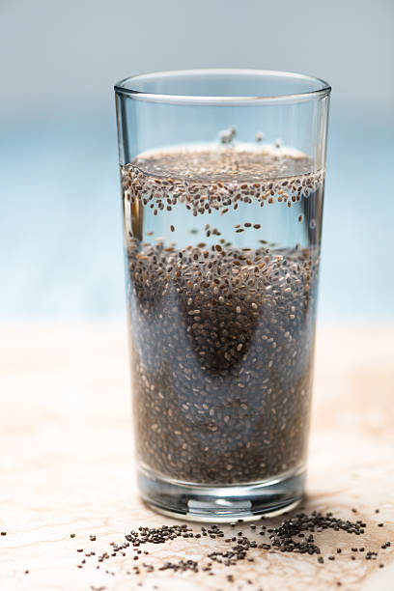

Slide 18
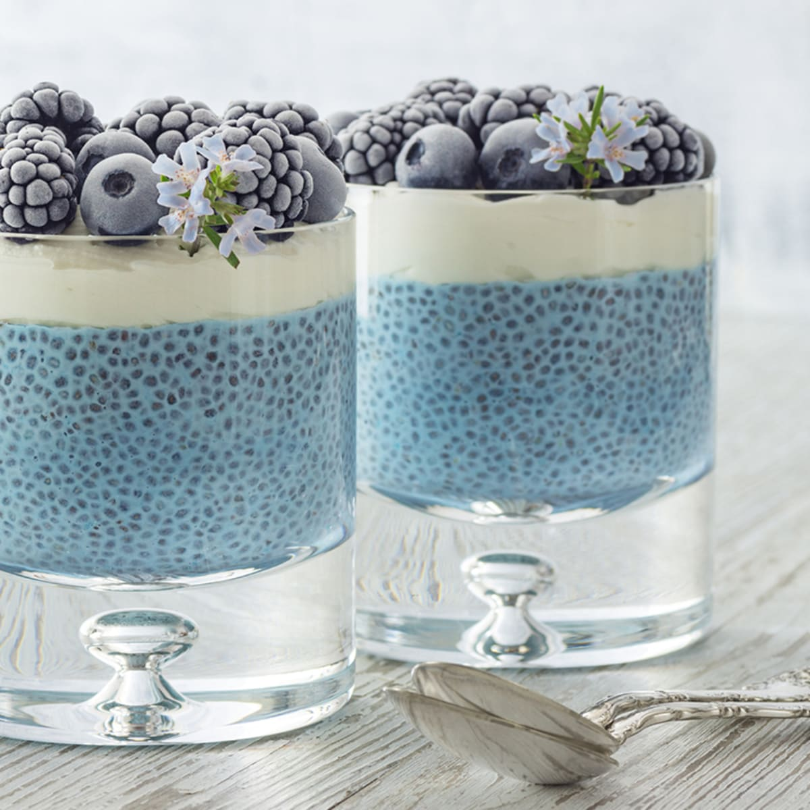
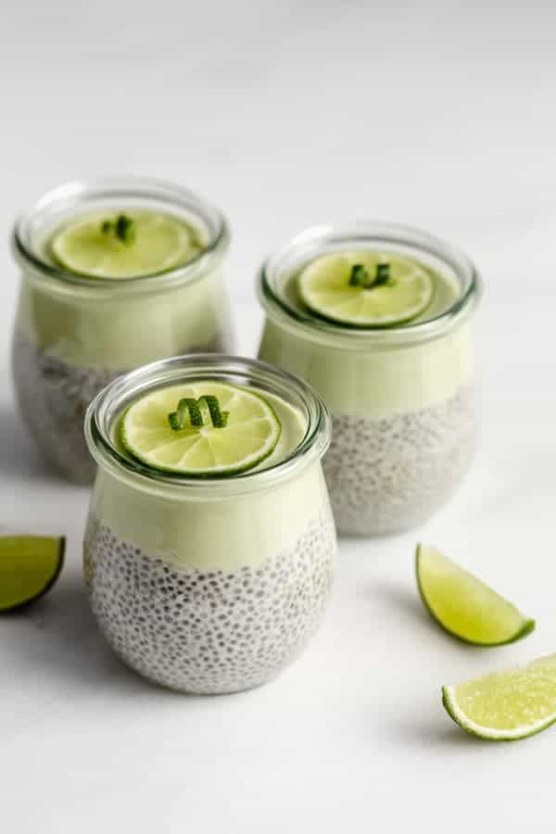

Slide 19
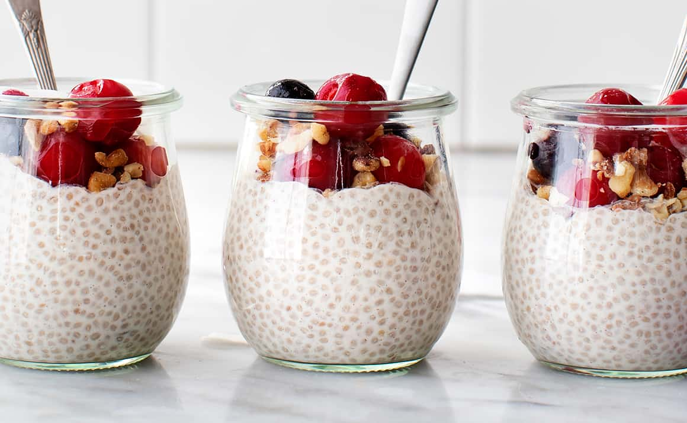
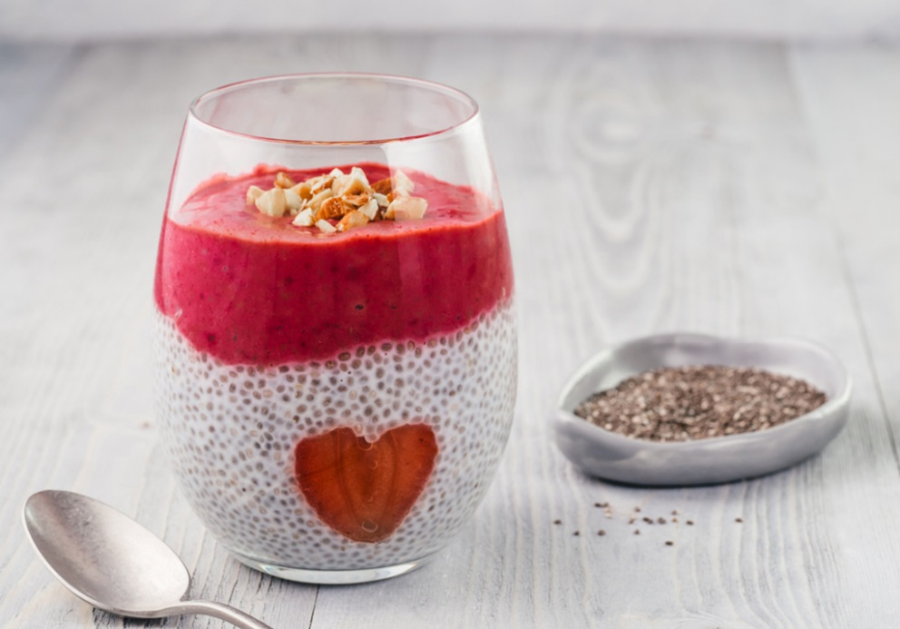
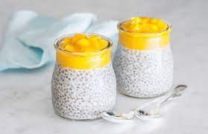
Піддаючи насіння чіа гідратації, констатуємо зменшення міцності насіння чіа приблизно за 20 хв замочування, після спостерігаємо стабільність утвореної структури, а гелевий шар стає більш пружним.
Раціональна тривалість гідратації насіння чіа за результатами технологічних проробок становить 30 хв, при цьому спостерігаємо найбільший приріст маси насіння чіа.

Slide 20
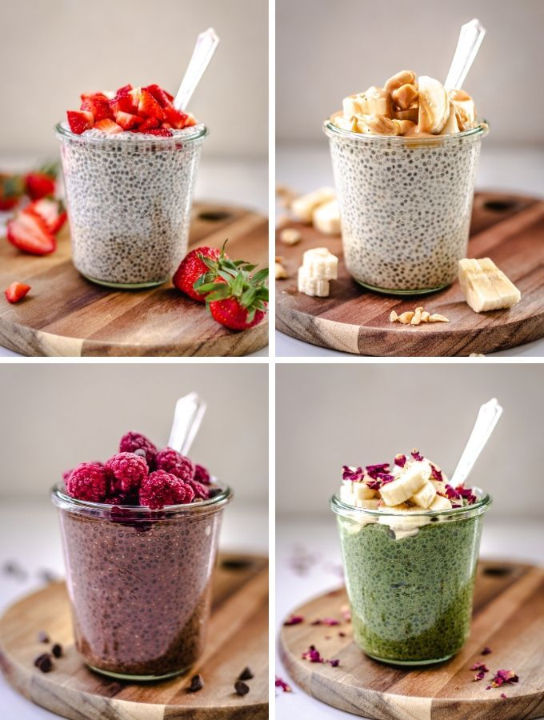
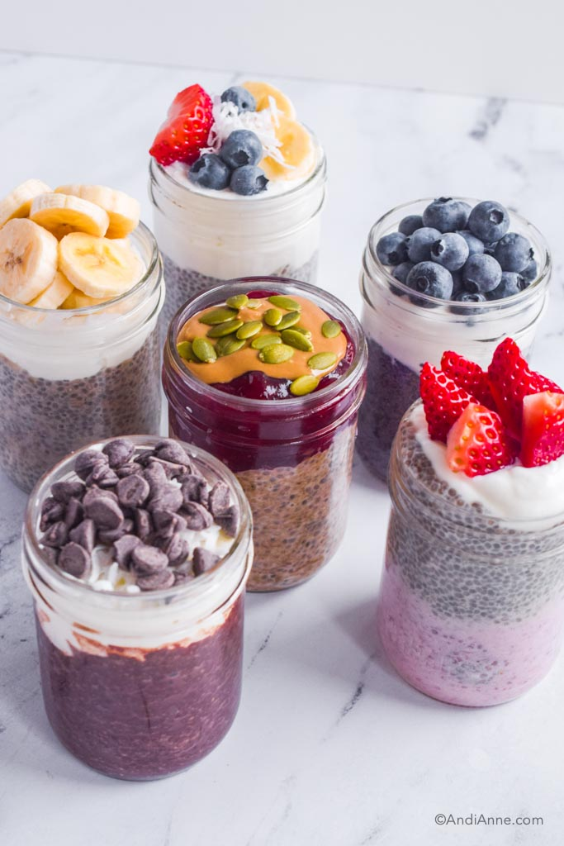

Slide 21
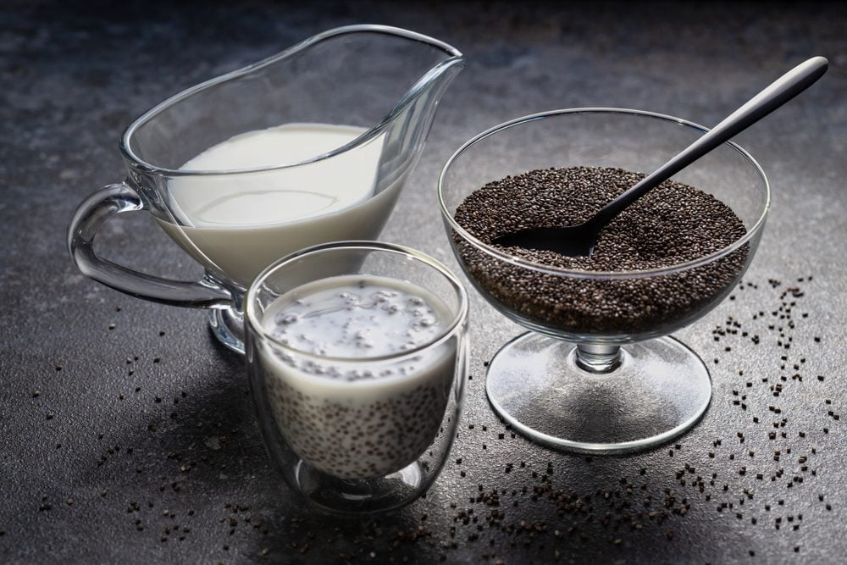
Проведені дослідження насіння чіа дозволяють використовувати його в якості драглеутворюючого агенту при виготовленні десертів, покращуючи при цьому поживну цінність страви.

Slide 22
Також в рецептурі чіа-страв уведено сироп з агави, рослини сімейства кактусових.
В Мексиці налічується ≈ 300 видів агави, культивується агава також і в інших країнах Південної Америки, на Південному березі Криму.
Сироп корисно впливає на роботу КШТ, за деякими джерелами підвищує імунітет і виводить зайву рідину, глікемічний індекс агави значно менше ніж у цукру.
Проте сироп з агави в декілька разів солодший від цукру ( мінімізується кількість за рецептурою).

Slide 23
Розроблено рецептури страв «Хліб пшеничний з маком і чіа», «Чіа-пудинг з ягодами та вівсянкою»
Хліб пшеничний з маком і чіа

Slide 24
З метою визначення доцільної рецептури виготовлення чіа-страв проведено дослідження органолептичних показників якості страв: зовнішній вигляд, колір, смак, запах, консистенція.
На основі проведених досліджень було встановлено, що найкращі смакові властивості має хліб із вмістом додаткової сировина по рецептурі: маку 40-45% та насіння чіа 55-60%.

Slide 25
Чіа-пудинг з ягодами та вівсянкою

Slide 26
Для пудингів і десертів з підвищенням вмісту насіння чіа посилюється горіховий присмак і аромат, погіршується колір так, як страва набуває сіруватого відтінку.
Додавання шару пюре ягід моделює колір страви, робить його більш збалансованим і гармонійним.
Встановлено, що для страви «Чіа-пудинг з ягодами та вівсянкою» пудинг має найкращі органолептичні та реологічні показники з співвідношенням: насіння чіа 70% і 30% вівсяних пластівців.
Страви з насінням чіа, з додаванням сиропу агави мають насичений солодкий смак, стійку консистенцію та приємний аромат, низький глікемічний індекс.

Slide 27
Додавання
шару
пюре

Slide 28
Страви з насінням чіа, з додаванням сиропу агави мають насичений солодкий смак, стійку консистенцію та приємний аромат, низький глікемічний індекс.

Slide 29
Запропоновано для включення в рецептуру ЗРГ деякі страви з superfood - насіння чіа
Рисова каша з полуницею та чіа
Омлет зі шпинатом та насінням чіа

Slide 30
Курячи нагітси з чіа
Рис з смаженими яйцями і чіа

Slide 31
Тефтельки з насінням чіа
Млинці з чіа

Slide 32
Банановий бісквіт з чіа
Мус з ківі і чіа

Slide 33
ВИСНОВКИ
В сучасному світі важливого значення набуває здоровий спосіб життя та здорове харчування. Дослідження у багатьох країнах світу доводять ефективність обмеження продуктів тваринного походження і збільшення кількості фруктів, овочів, горіхів та злаків у боротьбі та профілактиці багатьох захворювань.
Дана проблематика зумовила необхідність розроблення інноваційних технологій та вдосконаленні наявних рецептур десертів, хліба з використанням насіння чіа для харчування широкого кола споживачів.

Slide 34
Аналіз наукових джерел показує перспективність використання такої рослинної сировини як насіння чіа, сироп з агави.
Виконані технологічні проробки довели можливість і переваги розроблення рецептур страв з високими органолептичними показниками, покращеним мінеральним, вітамінним складом, високим вмістом харчових волокон.
Використання насіння чіа, сиропу агави сприяє підвищенню харчової цінності продукту та розширенню асортименту продукції ЗРГ.

Slide 35
Дякую за увагу!

